Slide 1


Entrevista a Jorge Louro
Projeto Sombra
Um dos fundadores da Tuna Universitária do Minho
Análise e Visualização de Dados
Alexandra Fernandes PG52766

Slide 2
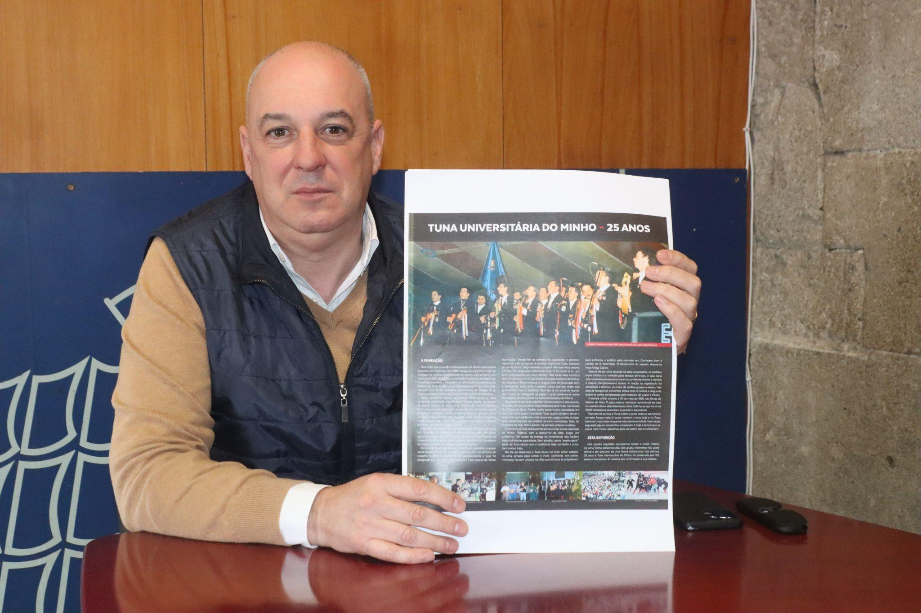
A Entrevista
1/10
Data : 02-04-2024
Local: AGERE
Entrevistado: Jorge Louro
Ocupação: Adjunto da Vereadora Olga Pereira da Câmara Municipal de Braga
Duração da entrevista: ≅47 min
Um dos fundadores da Tuna Universitária do Minho.

Slide 3

A Entrevista
2/10
Logótipo do Grupo de Música Popular
da Universidade do MInho
Logótipo da Tuna Universitária do Minho

Slide 4
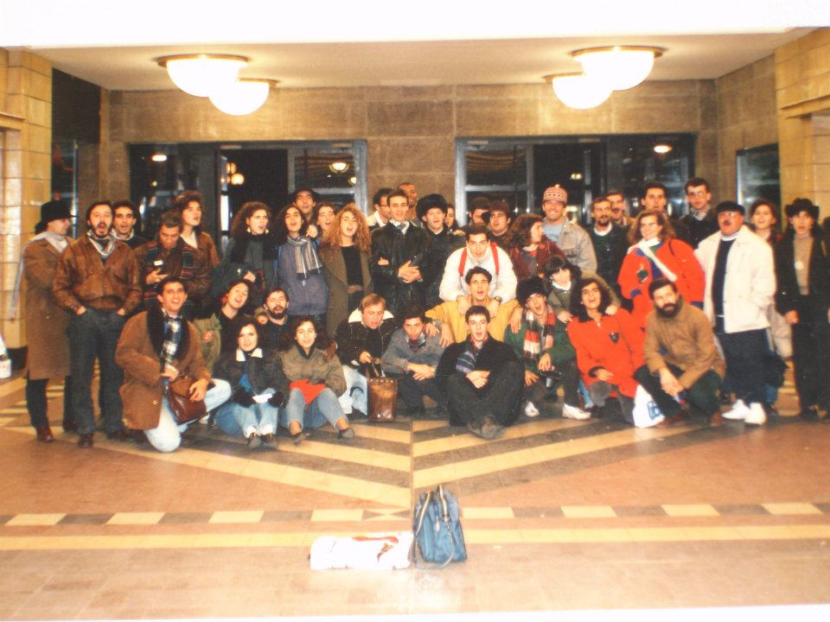
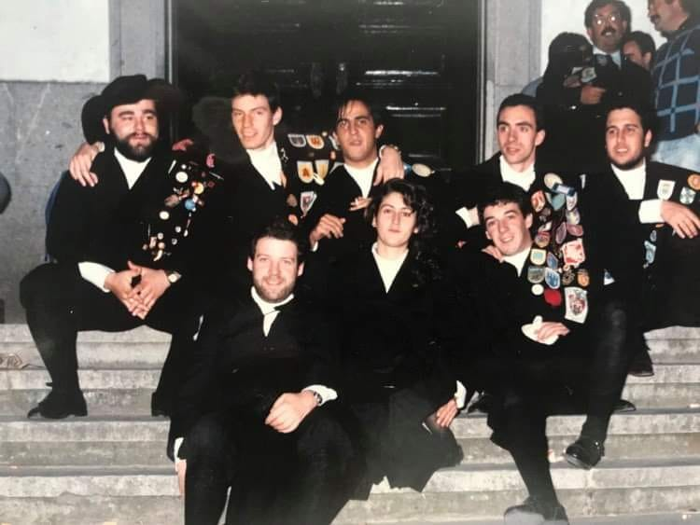
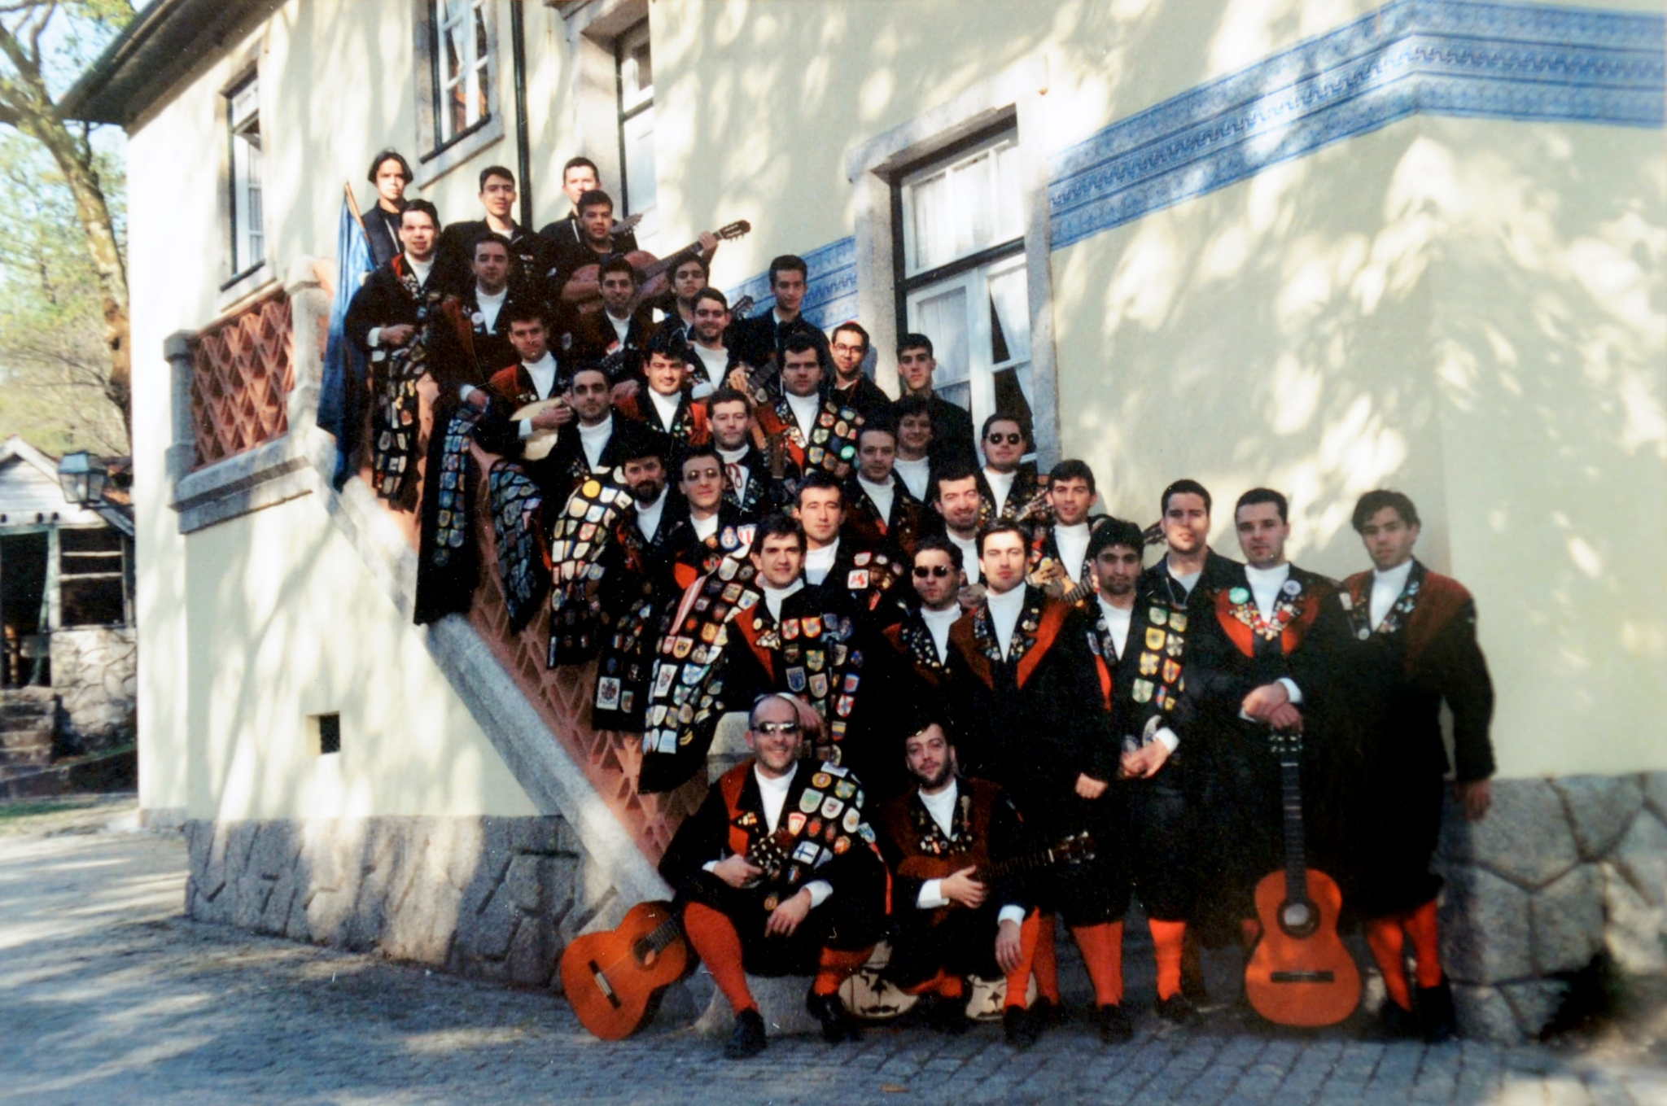
A Entrevista
3/10

Slide 5
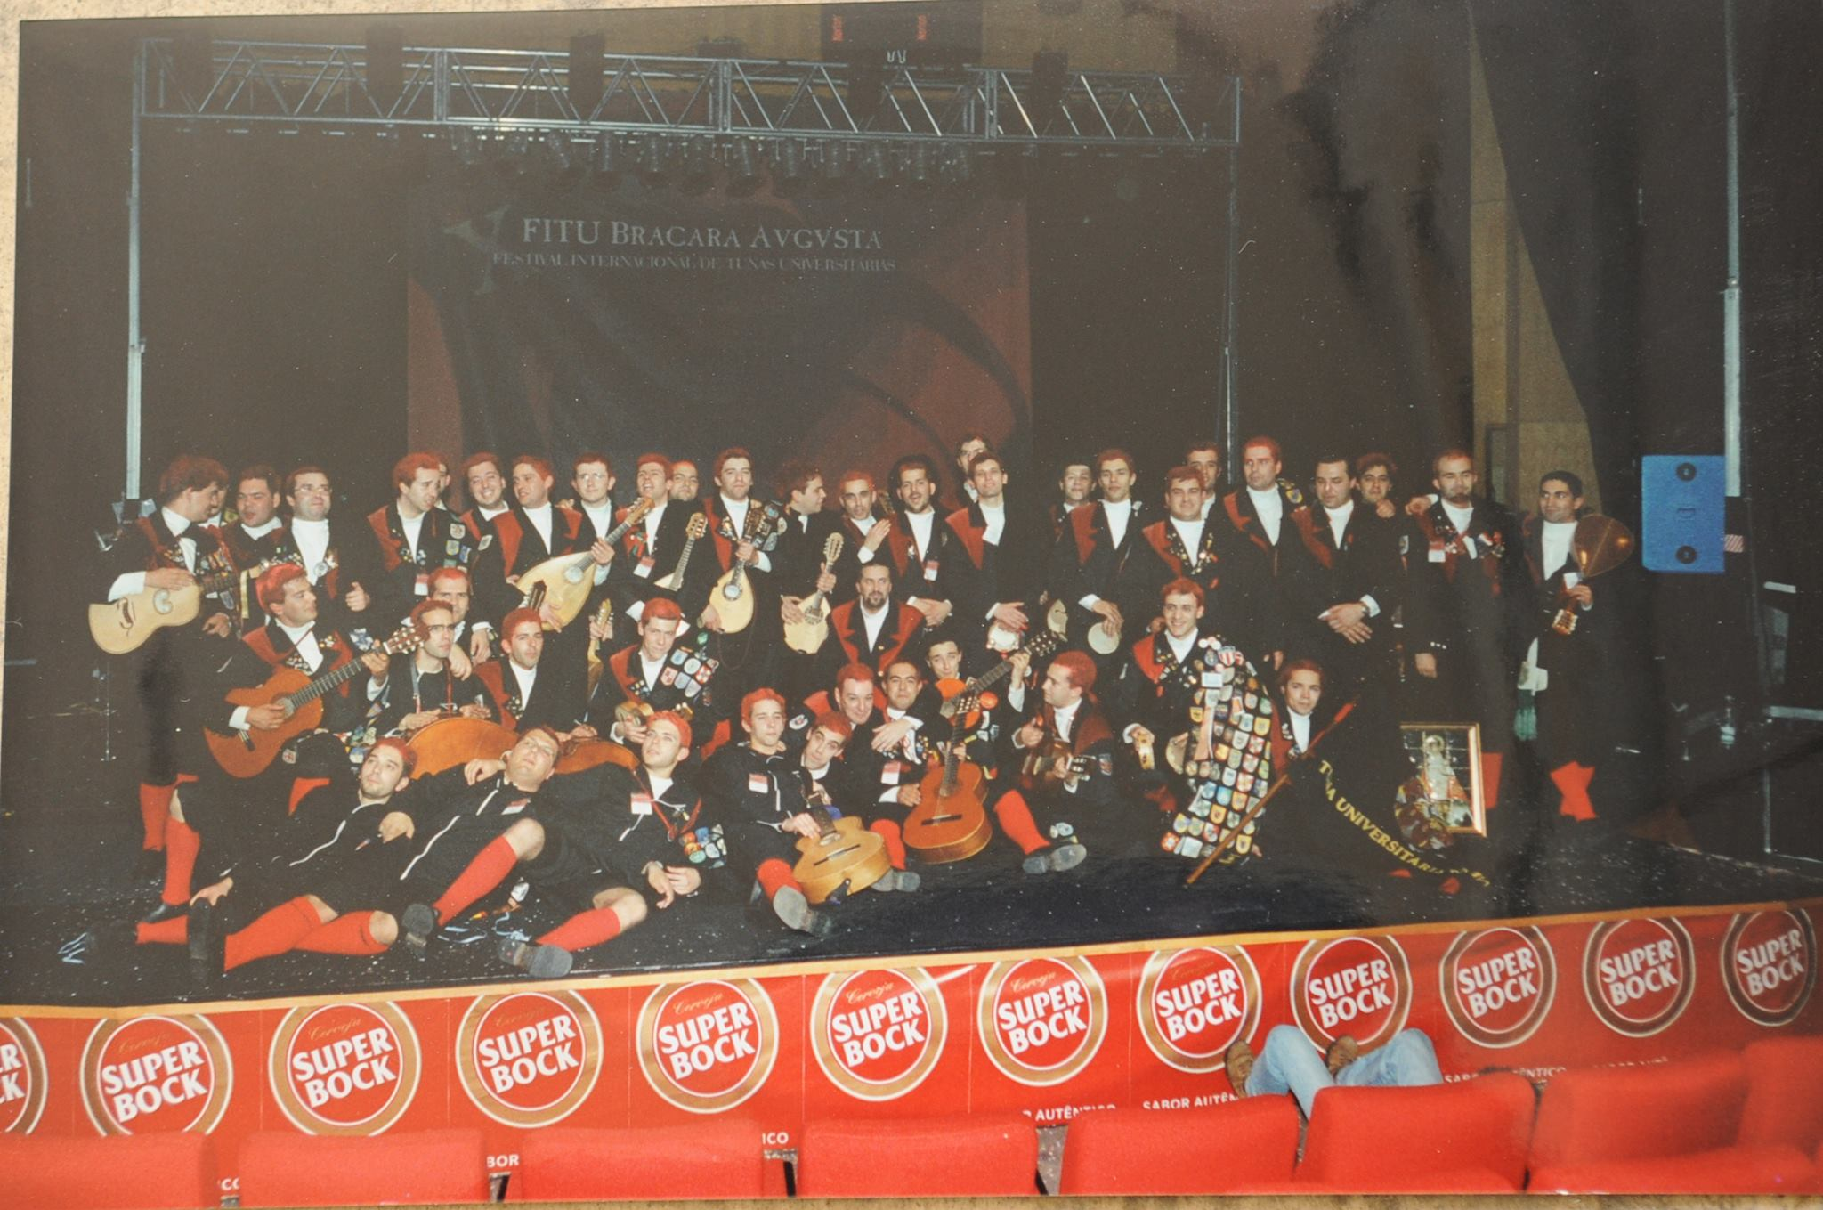

A Entrevista
4/10

Slide 6
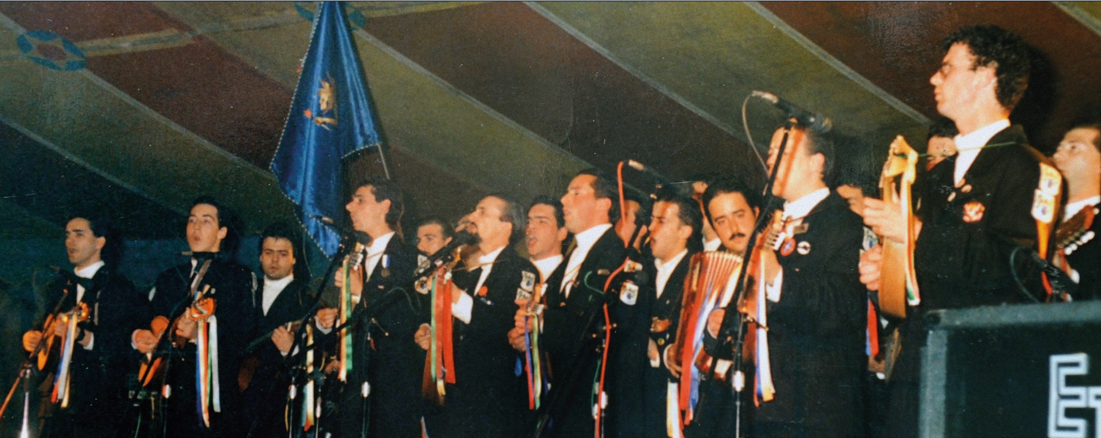
A Entrevista
5/10
Gerês Tónico
Seja a saudade bendita
E o encanto que ela encerra
Cante-a quem por cá fica
Chore-a quem de cá desterra
Ao passar por baixo a porta
Desta Augusta cidade
Deixo-lhe minh'alma morta
Meus amores de mocidade
Não tracei a minha capa
Pelo amor que me não deste
Tapei com ela no peito
Os males que me fizeste

Slide 7
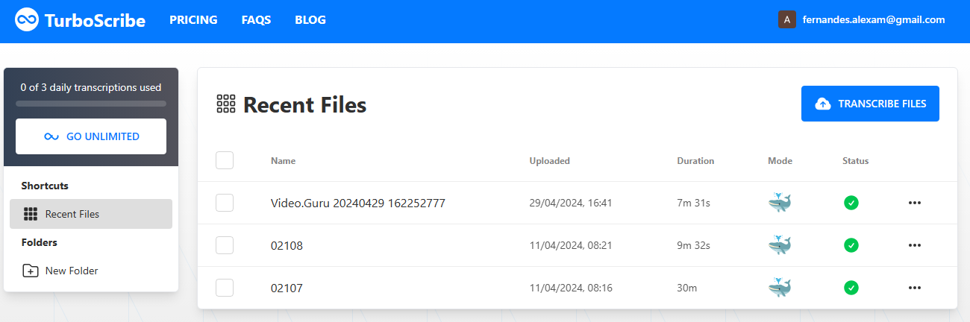
A Transcrição
6/10

Slide 8
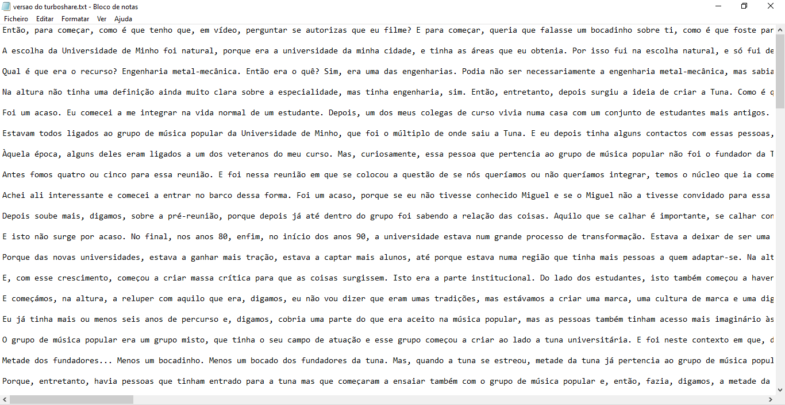
7/10

Slide 9
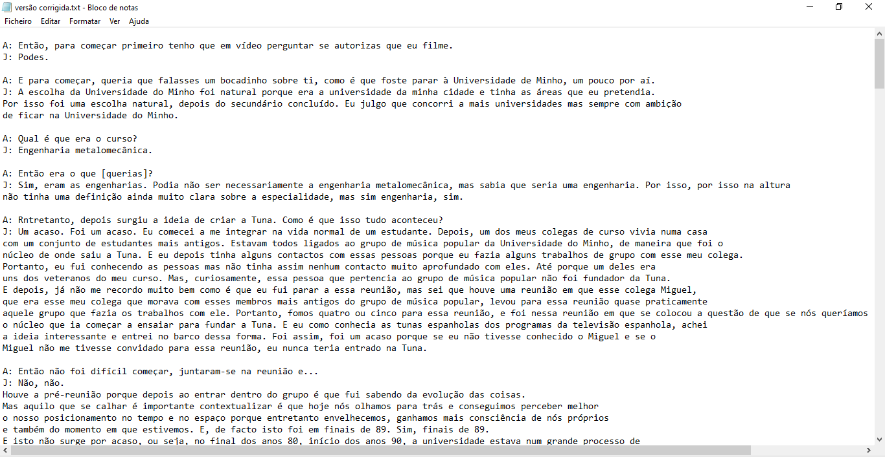
8/10

Slide 10
A Transcrição
9/10
TurboScribe | Correção
Turma | Tuna
Toona | Tuna
imigrado | Leninegrado
árvore | anfiteatro
farto | fato
Jerês | Gerês
cabaquinho | cavaquinho

Slide 11
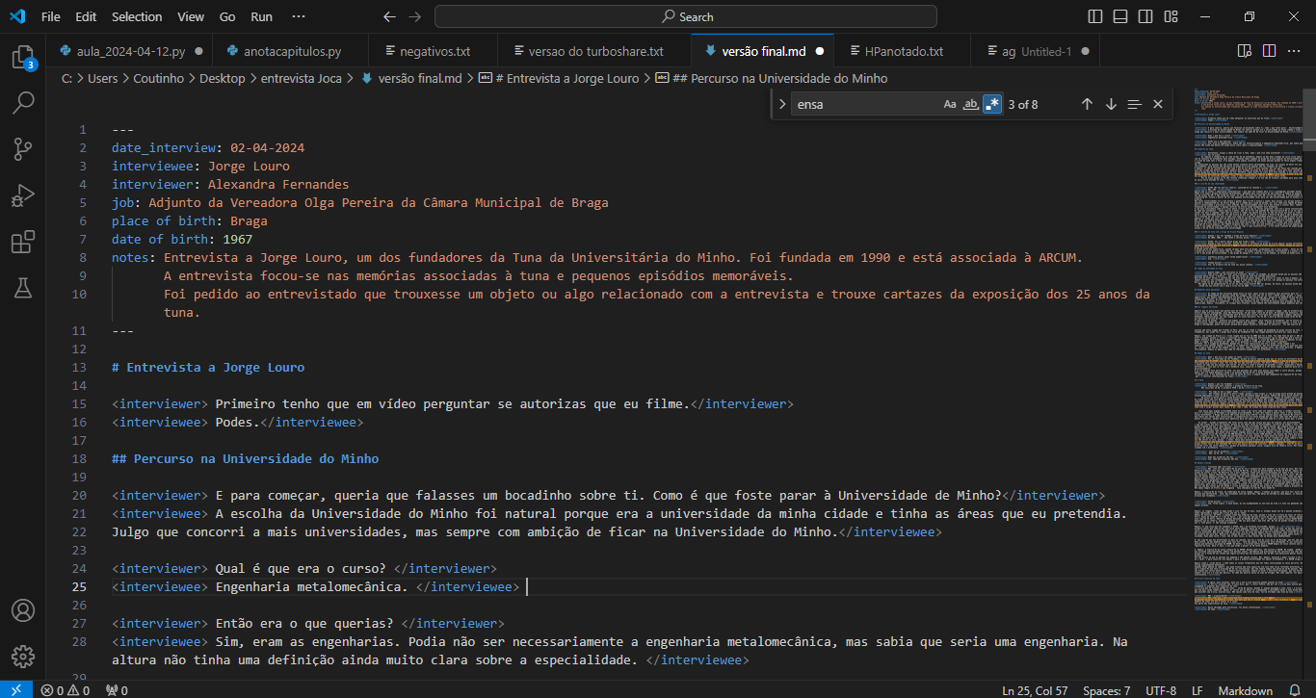
10/10

